Slide 1
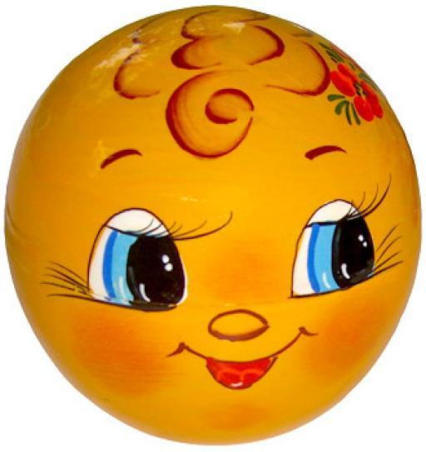
Математическая Сказка про колобка

Slide 2
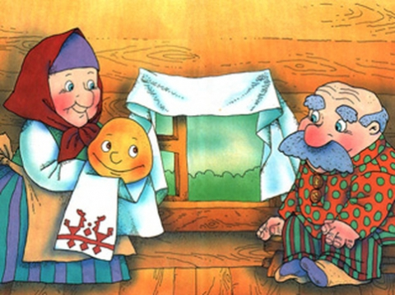

Slide 4
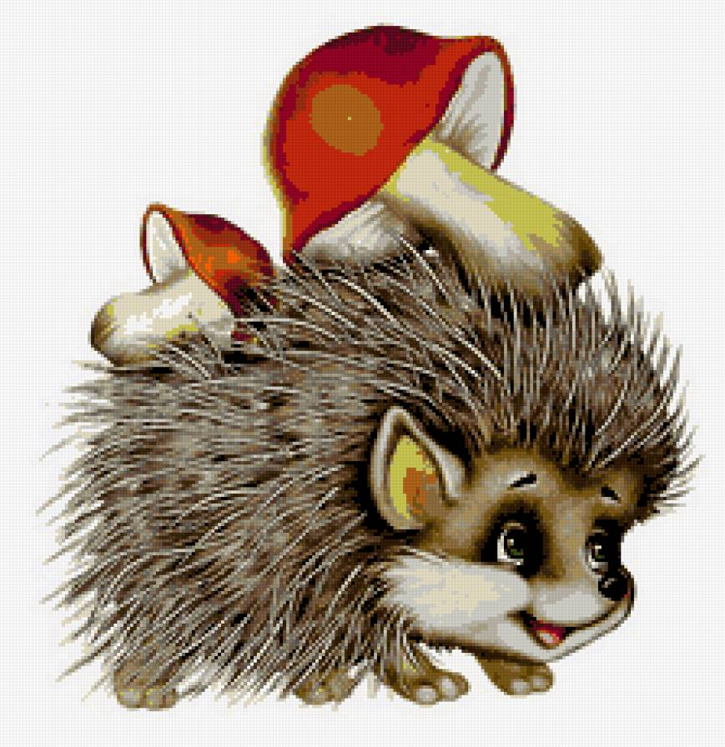

Slide 5
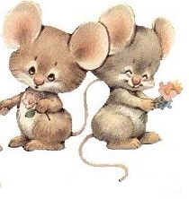
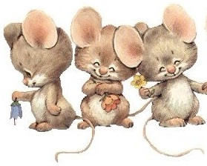
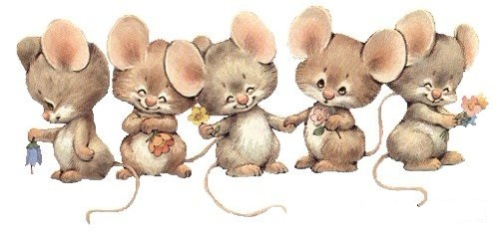

Slide 7
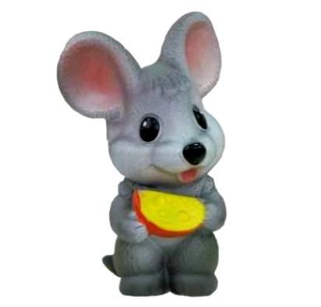

Slide 8
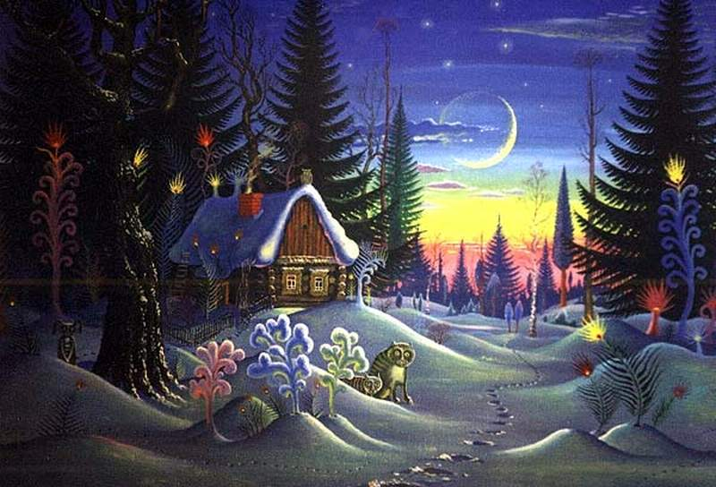

Slide 9
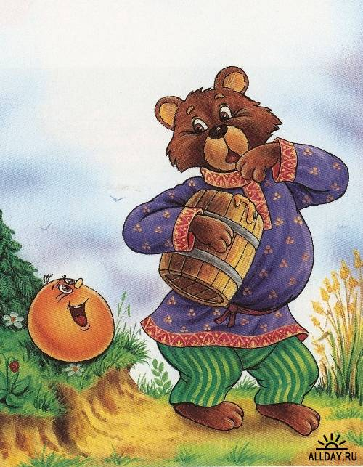

Slide 11
3- это 2 +

Slide 12
4 – это 2+

Slide 13
5 – это 4+

Slide 14
6 – это 3+

Slide 15
7 - это 5+

Slide 16
8 – это 7+

Slide 17
